Slide 1
Inklusive Forschung – Partizipative Forschung
Input Fachforum 3, Symposium „10 Jahre UN Behindertenrechtskonvention“, 2. April 2019, Ruhr-Universität Bochum
Dr. Monika Schröttle, Vertretungsprofessorin TU Dortmund + Institut für empirische Soziologie an der Universität Erlangen-Nürnberg

Slide 2
Partizipative Forschung – was ist das?

Slide 3

Partizipative Forschung – Was ist das?
„Nicht Forschung über Menschen und auch nicht für Menschen, sondern Forschung mit Menschen – dies ist der Anspruch und die grundlegende erkenntnistheoretische
Position von partizipativer Forschung.“
(Bergold/Thomas 2010)

Slide 4
Sieben Thesen zur partizipativen Forschung und ihrer Umsetzung in Deutschland

Slide 5
1. Menschenrechtsbasierte Forschung erfordert
Partizipation – auch in der Wissensproduktion.
Begründung aus der UN-BRK:
Selbstbestimmung / Autonomie / Chancengleichheit
volle und wirksame Teilhabe in allen Lebensbereichen
Partizipation / Inklusion in Bildung und Arbeitswelt
(Art. 24/26)
Mitwirkung / politische Mitbestimmung (Art. 29)

Slide 6
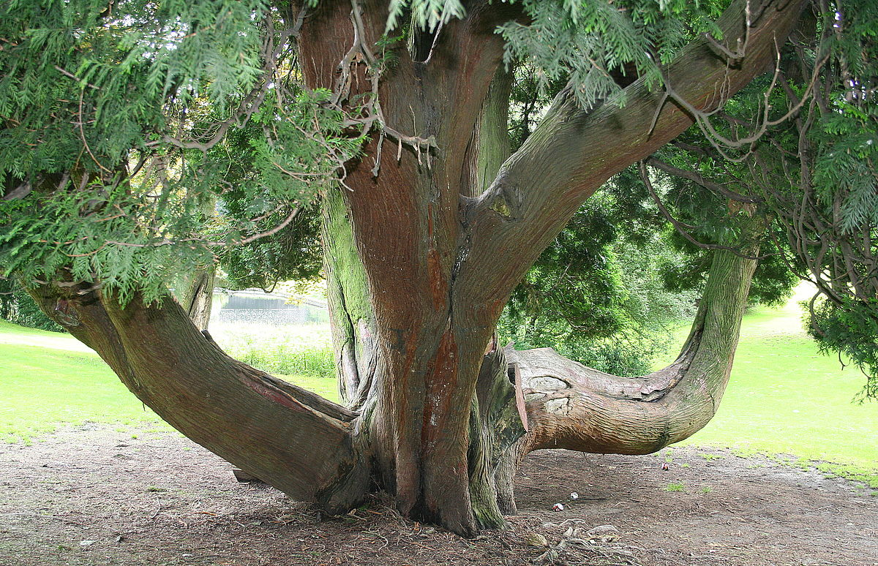
1.3 Partizipative Forschung ist (wieder) en vogue
2. Partizipative Forschung ist (wieder) en vogue –
aber nicht neu.
Vorläufer und Hintergründe der partizipativen Forschung.

Slide 7
Vorläufer und Hintergründe der partizipativen Forschung
Die Anfänge: Aktions- und Handlungsforschung
“Action Research and Minority problems” (Lewin 1946)
Deutschland ab den 1970er Jahren: Handlungsforschung, Aktionsforschung, Tatforschung, aktivierende Sozialforschung, politisierende Sozialforschung (Cremer 1980, Unger 2014) sowie feministische Forschung
engeres Verhältnis von Theorie und Praxis, bewusste Beteiligung an sozialen Prozessen, Einbeziehung der zu beforschenden Gruppen, Empowerment
Paulo Freire, feministische Forschung: Forschungsprinzipien wie Neutralität und Werturteilsfreiheit werden in Frage gestellt
Forschungsansatz trat ab den in den 1990er Jahren in Deutschland in den Hintergrund und/oder wurde marginalisiert – aber dennoch von Wenigen weiterverfolgt

Slide 8
1.3 Partizipative Forschung ist (wieder) en vogue
3. Partizipative Forschung ist vielfältig – auch im Grad der (Mit-)Bestimmung von Inhalten und Forschungsprozessen.
Partizipative Forschung reicht in der Umsetzung von punktueller und partieller Einbeziehung von Menschen mit Behinderungen in den Forschungsprozess bis hin zu aktiver Mitbestimmung, Gestaltung und Selbstbestimmung von Forschungsprozess, Inhalten, Methoden und Durchführung.

Slide 9
Partizipative Forschung - Wurzeln / Ansätze
Partizipative Forschung - Wurzeln / Ansätze
Die Anfänge: Aktions- und Handlungsforschung
Partizipative / partizipatorische Forschungsansätze
Emanzipatorische Forschung / Disability Studies
Inklusive Forschung
(Transdisziplinäre Forschung)
Ansätze nicht trennscharf zu unterscheiden – überschneiden bzw. überlagern sich.

Slide 10
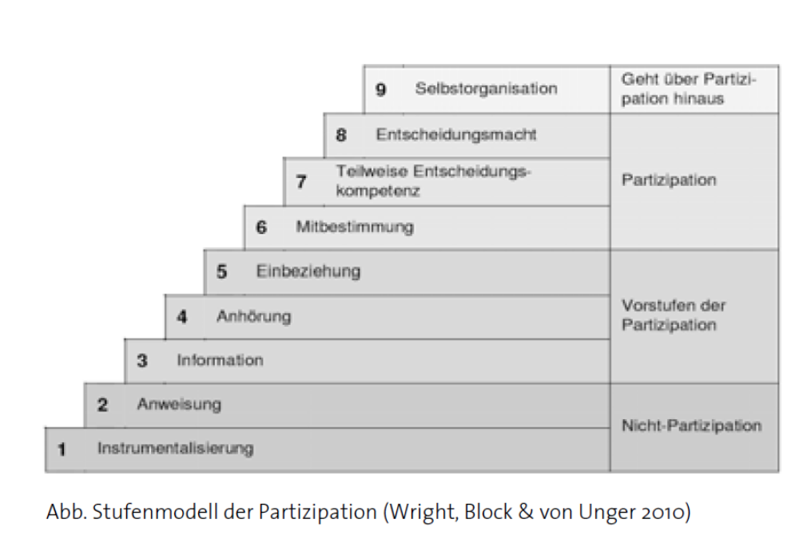
Stufenmodell der Partizipation
Partizipative Forschung - Wurzeln / Ansätze
Partizipative Forschung - Wurzeln / Ansätze

Slide 11
Partizipative Forschung - Wurzeln / Ansätze
Dimensionen der Partizipation
Bob Dick (1997) unterscheidet Dimensionen der Partizipation:
Teilhabe, die den Inhalt der Forschung betrifft
(Teilnehmende informieren, Teilnehmende interpretieren, Teilnehmende planen Veränderungen, Teilnehmende setzen Veränderungen um.)
Teilhabe, die den Forschungsprozess selbst betrifft
(Teilnehmende unterstützen den Prozess der Datengewinnung und -interpretation, Teilnehmende gestalten den Forschungsprozess mit, sie sind Forscher/innen bzw. Co-Forscher/innen)
Teilhabe, die den Inhalt, den Forschungsprozess oder beides betrifft

Slide 12
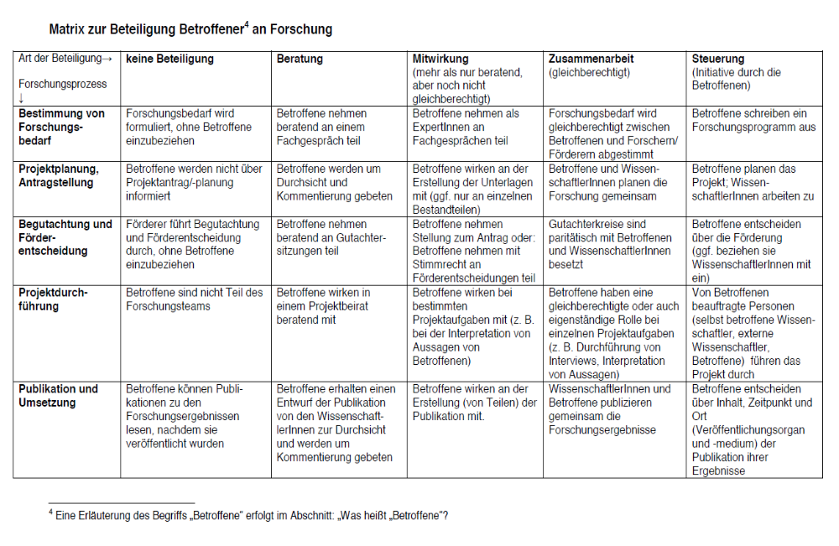
Matrix der unterschiedlichen Möglichkeiten der Beteiligung (Ausschuss „Reha-Forschung“ der Deutschen Vereinigung für Rehabilitation und der Deutschen Gesellschaft für Rehabilitationswissenschaften)

Slide 13
1.3 Partizipative Forschung ist (wieder) en vogue
4. Partizipative Forschung ist oft nicht inklusiv.
Partizipative Forschung in Deutschland ist nicht konsequent verknüpft mit Inklusion in den Institutionen der Wissenschaft und Forschung. Der Prozess der Wissensproduktion bleibt dadurch weitgehend exkludierend und hierarchisierend.

Slide 14
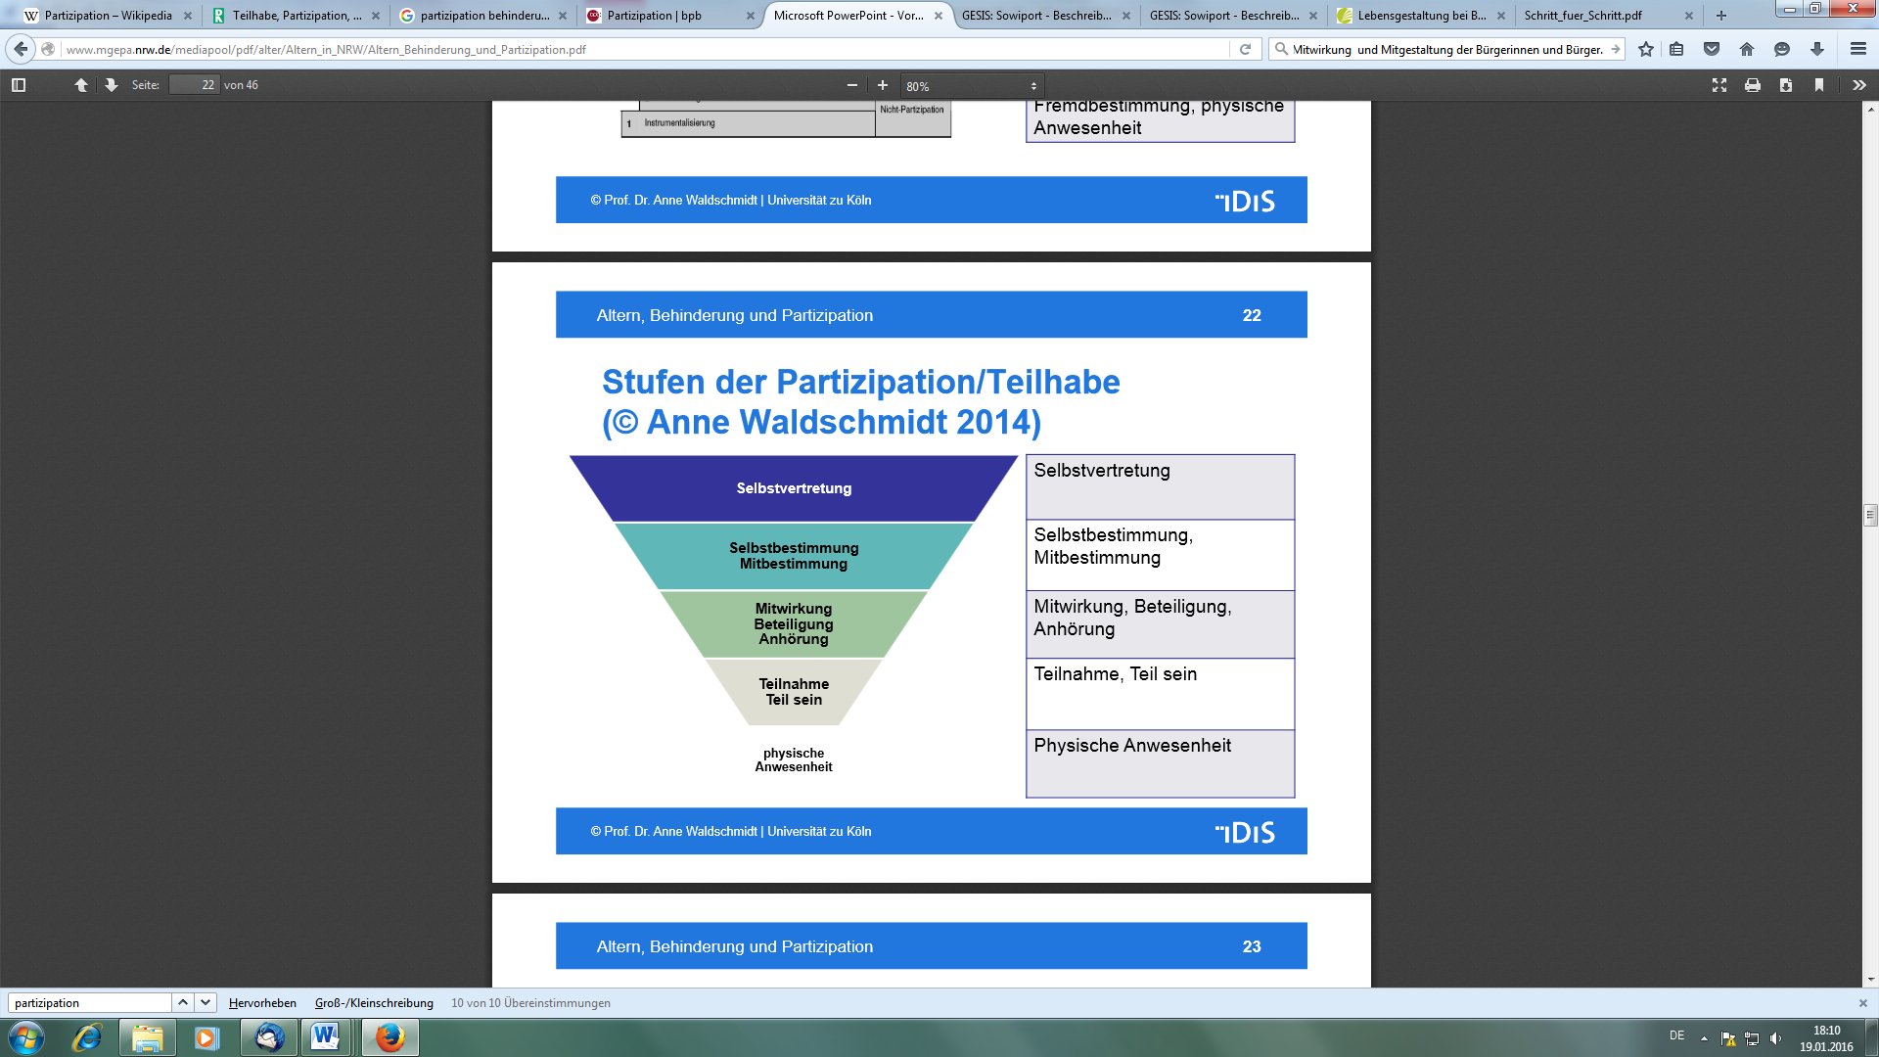
Aktuell – außer in Disability Studies – kaum Selbst-/Mitbestimmung

Slide 15
Aktuell – außer in Disability Studies – kaum Selbst-/Mitbestimmung

Slide 16
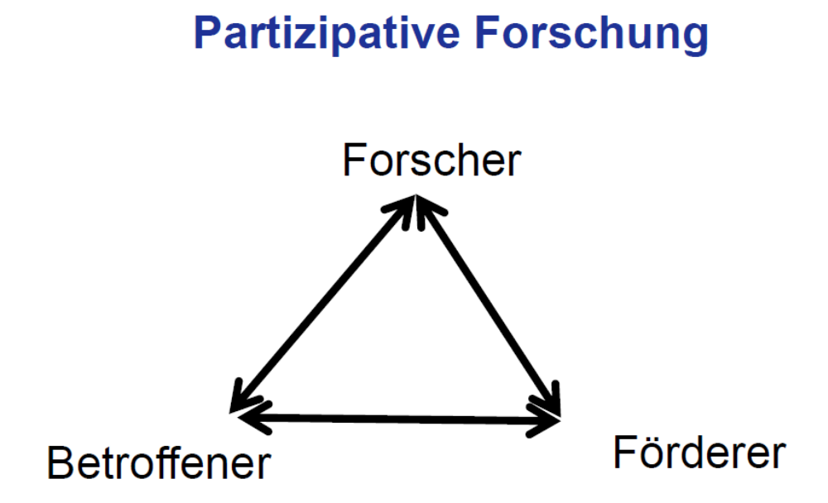
Weitgehende Trennung von Forschungssubjekt und Forschungsobjekt
Klassisches Beispiel:

Slide 17
Weitgehende Trennung von Forschungssubjekt und Forschungsobjekt
Forschende sind keine Betroffene
Betroffene sind keine Forschenden
Erfahrungswissen als subjektiv, wissenschaftliches Wissen als objektiv (und höherwertig) gefasst
kaum Anspruch, tatsächlich inklusive Forschungszusammenhänge mit Einbeziehung von Wissenschaftler*innen mit und ohne Behinderung auf Augenhöhe aufzubauen.

Slide 18
Weitgehende Trennung von Forschungssubjekt und Forschungsobjekt
Veränderte Perspektive:
Forschende mit/ohne Erfahrungswissen
Fördernde mit/ohne Erfahrungswissen und mit/ohne wiss. Ausbildung
Betroffene mit/ohne wiss. Ausbildung

Slide 19
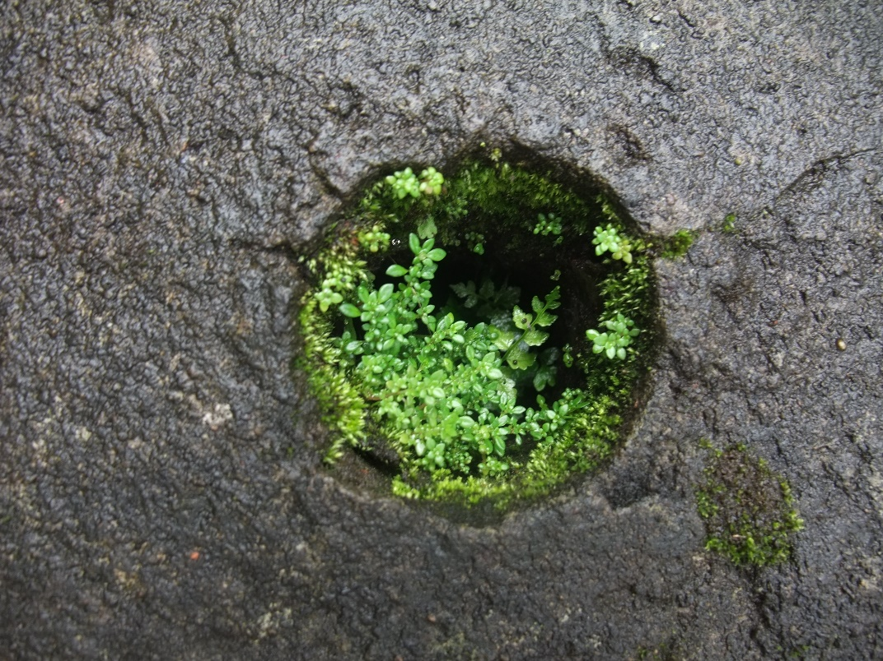
1.3 Partizipative Forschung ist (wieder) en vogue
5. Inklusive Forschung und Disability Studies sind in Deutschland noch immer marginalisiert.

Slide 20

1.3 Partizipative Forschung ist (wieder) en vogue
5. Inklusive Forschung und Disability Studies sind in Deutschland noch immer marginalisiert.
Zwar haben die Disability Studies eigene
Netzwerke und Institutionen aufgebaut
und einzelne Projekte den Aufbau von
Inklusion in der Forschung und im
Wissenschaftsbetrieb begonnen,
diese konnten sich aber bislang nicht
im Mainstream der Teilhabe- und
Inklusionsforschung durchsetzen.
Mittel der Forschungsförderung
sowie für große Forschungsprojekte
fließen überwiegend nicht in Projekte,
die von Menschen mit Behinderungen
geleitet oder von und mit diesen
gleichberechtigt durchgeführt werden.

Slide 21
1.3 Partizipative Forschung ist (wieder) en vogue
6. Partizipative und inklusive Forschung muss Fragen von
Macht, Anerkennung und Nutzen für verschiedene
Akteur*innen kritisch reflektieren - und daraus
Konsequenzen ziehen.
Fragen …
Wem nützt die Forschung (wie)?
(Forschenden? Nichtwissenschaftlichen Beteiligten? Der Gesellschaft oder Teilgruppen?)
Wie sind die tatsächlichen Machtverhältnisse?
(in Forschung und Teams, aber auch vor dem Hintergrund der Hierarchien in Wissensproduktion und Gesellschaft)
Welches Wissen (und wer) wird (wie) anerkannt?
(Erfahrungswissen versus vermeintlich neutrales wissenschaftlich produziertes Wissen; Anerkennung nur der wissenschaftlichen Fachkräfte?)
Was wird mit den Erkenntnissen und Ergebnissen gemacht?

Slide 22
1.3 Partizipative Forschung ist (wieder) en vogue
7. Zukunftsweisende partizipative Forschung ist voraussetzungsvoll und konflikthaft. Sie erfordert Inklusion im Wissenschaftssystem und veränderte Formen und Qualitäten der Wissensproduktion.
Eckpunkte / Anregungen …

Slide 23
1.3 Partizipative Forschung ist (wieder) en vogue
7. Zukunftsweisende partizipative Forschung ist voraussetzungsvoll und konflikthaft. Sie erfordert Inklusion im Wissenschaftssystem und veränderte Formen und Qualitäten der Wissensproduktion.
Konfliktfeld 1: Inklusion in der Wissenschaft erfordert neue Strukturen, Rahmenbedingungen und Werte
(Willen, Zeit, Aufmerksamkeit, Geld, Teamorientierung statt Konkurrenz und Auslese)
Konfliktfeld 2: Wer bestimmt was und warum?
(Offenlegung und Begründung von Entscheidungsmacht und Aufgabenteilung; gemeinsame Entwicklung und Aushandlung; Austragung von Interessenskonflikten)
Konfliktfeld 3: Wie wird unterschiedliches Wissen und unterschiedliche Erfahrung zusammengeführt und integriert?
(Erfahrungswissen vs. wiss. Erkenntnis oder neue Perspektiven auf demokratische Wissensproduktion?)

Slide 24

Schussbemerkungen …

